Slide 1
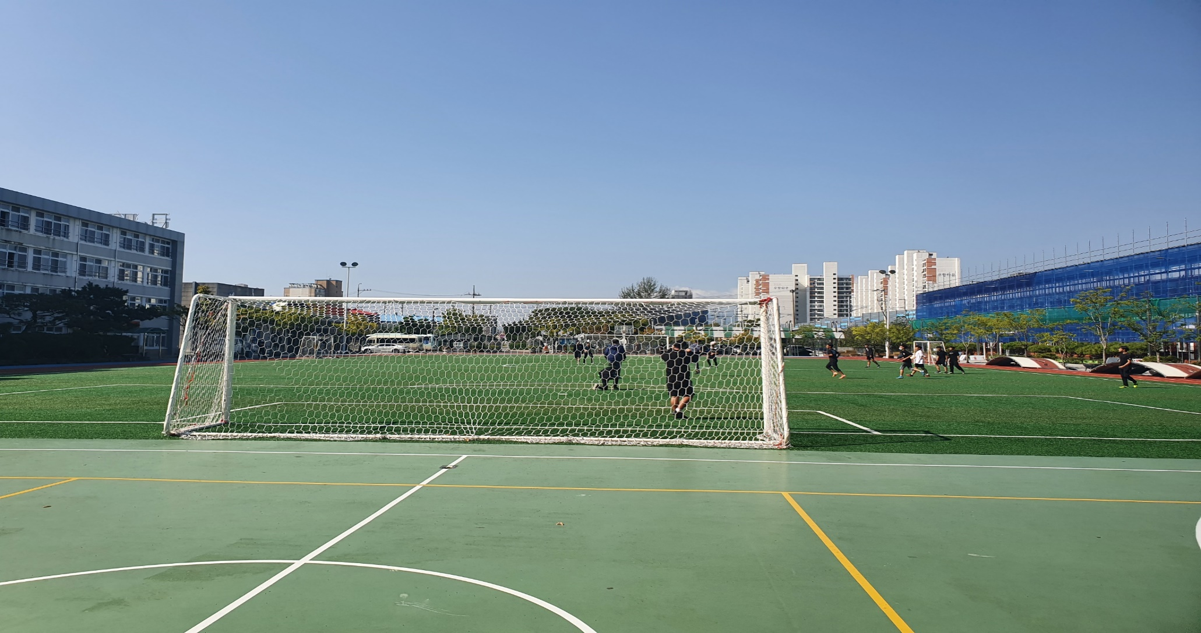
영천금호FCU15
축구부 선수 모집

Slide 2
영천금호FCU15 축구부 소개
영천금호FC는 대구와 경북, 부산, 상주를 연결하는 4통5달의 도시 경북 영천시
금호중학교 내에 위치합니다.
기숙사 및 운동장(라이트 시설), 웨이트트레이닝장 등 학교시설을 이용하여 선수들이 보다 편안한 환경에서 학업과 훈련에만 집중할 수 있도록 학교와 업무협약(MOU)을 체결 하였습니다.
체육인 출신의 교감선생님은 공부하는 운동선수 육성에 대한 사명을 갖고
학생선수들의 인성과 기능 발전에 헌신 하는 분입니다.
정동연감독은 경북 영덕고등학교 축구부에서 17년간 재직 하였으며 학생선수에 대한 인내와 열정으로 지도하시는 분입니다.
지리적인 장점, 학교의 전폭적인 인프라 지원, 지도자의 풍부한 경험을 통한 체계적인 교육, 인적네트웍을 통한 진로지도 등이 우리 영천금호FC의 장점입니다.

Slide 3
영천금호FCU15 운영계획
선수 모집 후 12월 부터 동계 훈련
2022년도 대한축구협회 경북중등리그 참가 라이선스 취득
모집대상: 22학년도 중 입학예정자(00명), 중1 재학생(7명), 중2(5명)
특수포지션(GK) 장학혜택
코칭스텝: 감독, 수석코치, GK코치 저학년 코치(선발 예정)
연중 합숙훈련
문의사항 : 정동연 감독(010-3160-6308)

Slide 4
 | 감독 정동연
선수 경력 1991 남서울중학교 졸업 1994 서울기계공업고등학교 졸업 1998 인천대학교 졸업 1998~ 2000 할렐루야 축구단
출생: 1975년 8월 11일
지도자 경력 2002~ 2008 경북영덕고축구부 코치 2008~ 2017 경북영덕고축구부 감독(한국고교축구연맹 이사) 2013~ U18 아시아학생선수권대회 코치 2017~ 2021 경기청운고축구부 코치 2021~ 영천금호FCU15 감독
지도자 자격증 AFC/KFA ``A``License 전문스포츠지도사 2급 중등 체육 정교사2급

Slide 5
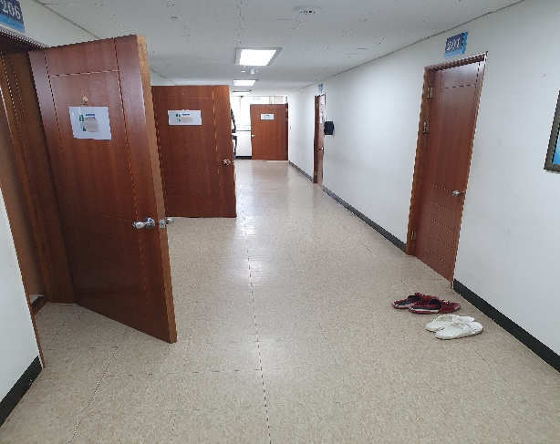
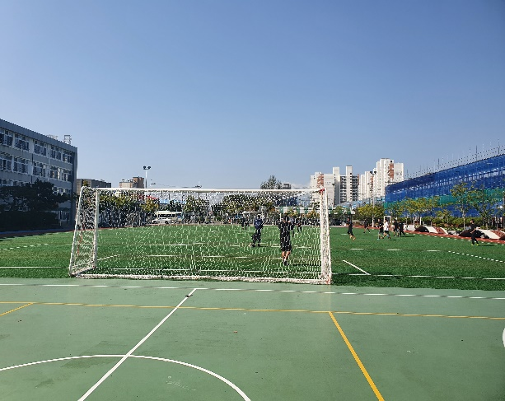
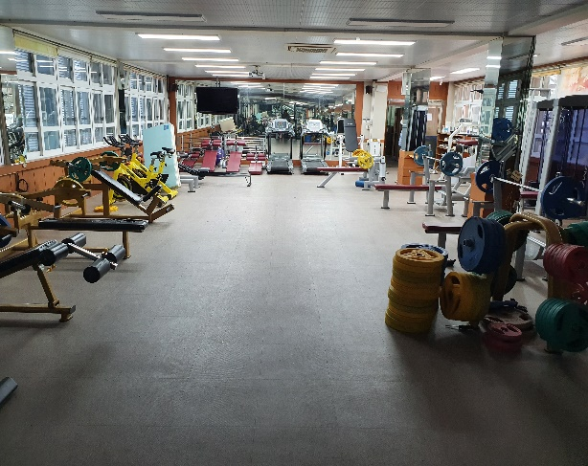
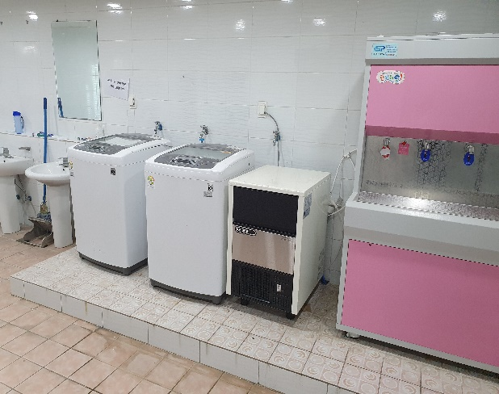
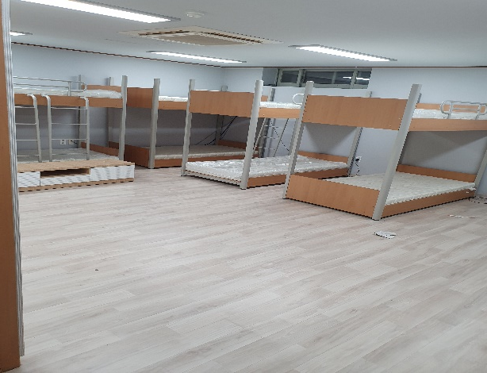
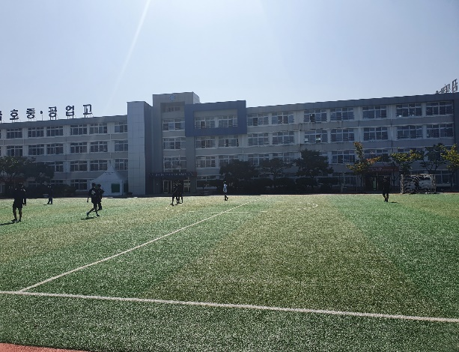
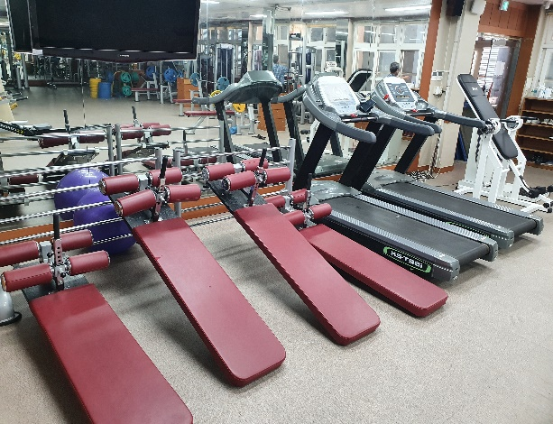
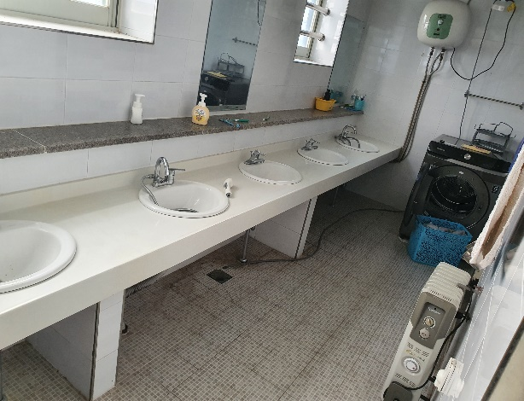
영천금호FCU15 제반시설
금호중 운동장
금호중 웨이트장
금호중 기숙사
세탁실 및 화장실

